Slide 1

基于大模型的高质量情感虚拟人 系统
High-Quality Emotional Conversational Avatars Based on Large Language Models
指导老师： 答辩人：
湖北大学计算机与信息工程学院

Slide 2
Content
- 基于大模型的高质量情感虚拟人系统
01
相关算法文献调研及背景分析
02
情感虚拟人算法研究与改进
03
情感虚拟人系统设计与测试
04
研究的不足和展望

Slide 3
相关算法文献调研及背景分析
Section 1
- 基于大模型的高质量情感虚拟人系统
01 虚拟人
04 LLM
01
02 虚拟人系统
05 TTS
03 ASR
06 Talking Head

Slide 4


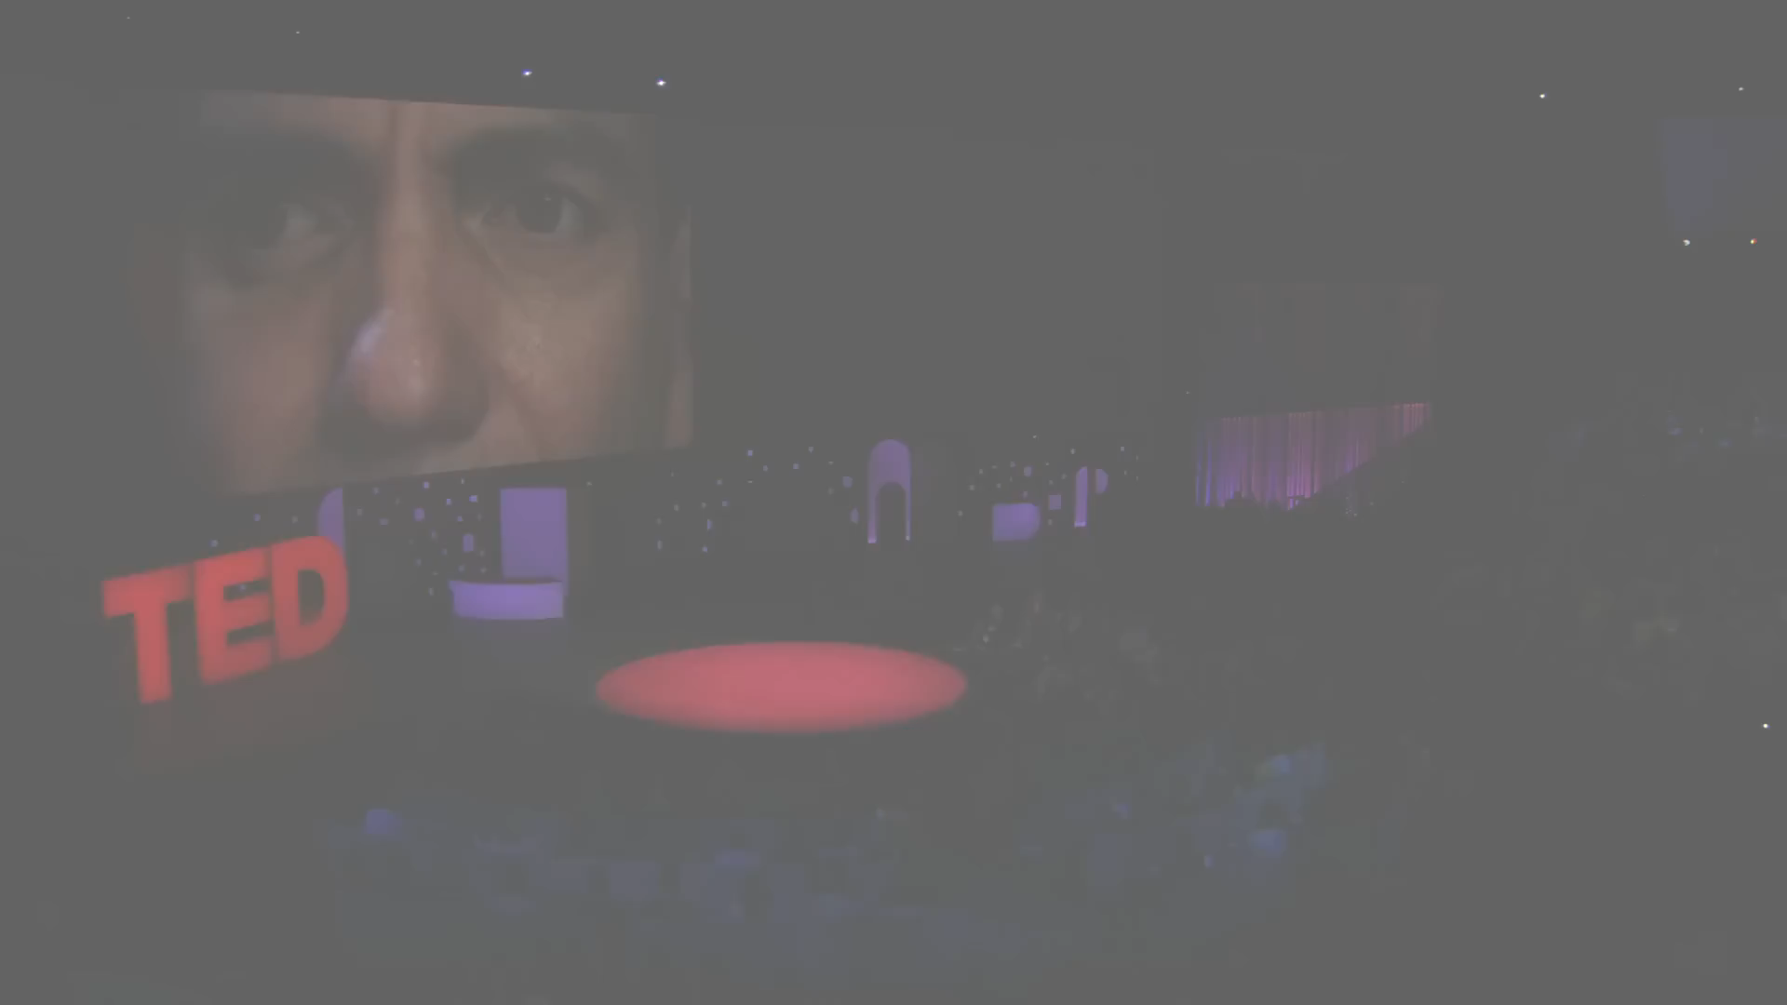
虚拟人
2024京东“刘强东”虚拟人
目前一些可见的数字人科技项目
2022中国数字经济大会虚拟主播“小雅”
道格·罗伯，TED演讲仿真虚拟人
由此可见，虚拟人已经被广泛的运用在各行各业

Slide 5
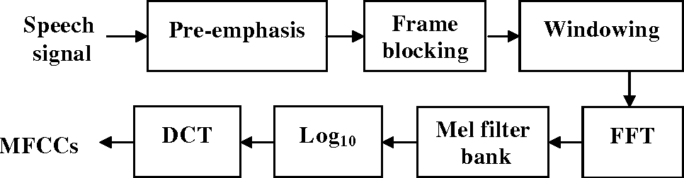
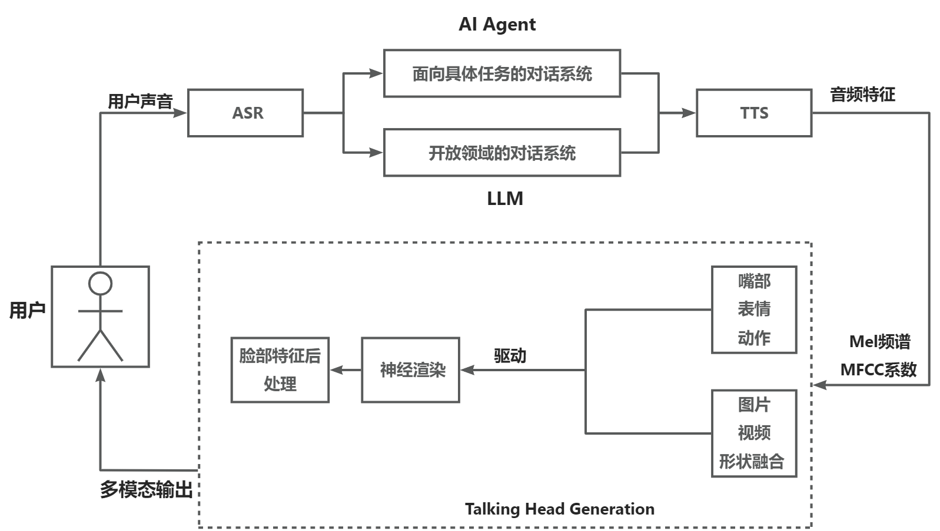
虚拟人系统
虚拟人系统介绍：
1.虚拟人（数字人）的目标是通过计算机图形学技术（Computer raphic，CG）或者计算机视觉技术创造出与人类形象接近的数字化形象，并赋予其特定的人物身份设定，在视觉上拉近和人的心理距离，为人类带来更加真实的情感互动。

Slide 6
ASR自动语音识别
1.具体功能
主要用于将音频转为对应的文本。
2.在虚拟人系统中的部分
充当虚拟人的“听觉中枢”
3.一些普遍的文献中的方法（了解）以及成型的项目
Whisper
Whisper采用编码器-解码器Transformer架构进行端到端语音识别，
为开发者提供了一个准确性高、易用性强的工具。
FUN ASR
达摩院开发的端到端语音识别工具包，支持对工业级语音识别模型的训练和微调，识别效率非常高。
DeepSpeech2
由百度研究团队开发。它是DeepSpeech系统的升级版，采用了更深层的神经网络，
包括循环神经网络（RNN）和卷积神经网络（CNN），以提高语音到文本转换的准确性。
单词
ASR
音标
语音（特征）
….
词根词缀

Slide 7
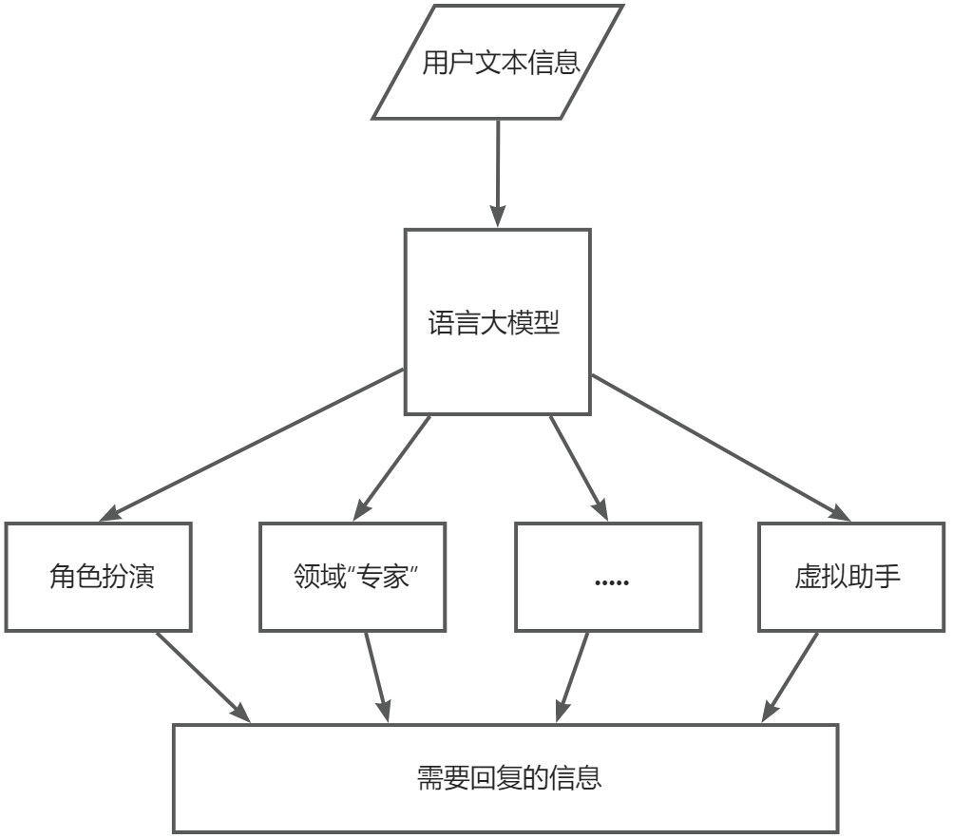
LLM大语言模型
1.具体功能
处理文本内容，做出答复
2.在虚拟人系统中的部分
相当于虚拟人的“大脑”，可以处理多种任务
3.一些普遍的文献中的方法（了解）以及成型的项目
Llama3
最近FaceBook提出的一个开源语言大模型llama3，具有非常强大的对话能力，Llama3在15T的tokens上进行预训练，这些tokens都是从公开来源收集的。比 Llama2使用的数据集大 7 倍。并且8B和70B两种参数规模的模型。
ChatGLM-6B
ChatGLM-6B是由清华大学智谱实验室开发的开源中英文语言大模型，基于GLM-130B，ChatGLM 针对中文进行了优化，在中文问答和对话方面表现优异，并且支持中英双语切换。同时INT4量化的模型占用显存仅6G。可以自由部署。

Slide 8
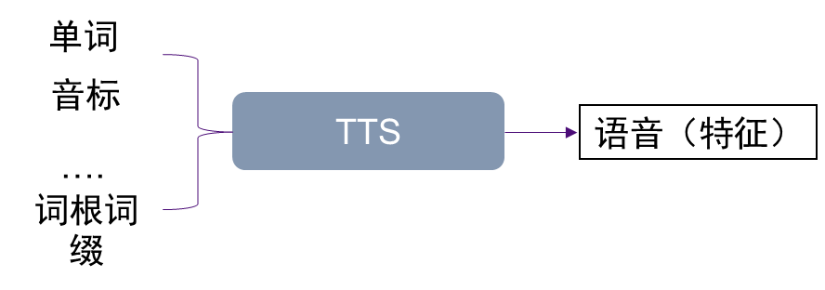
TTS模块
1.具体功能
将文本转为音频信息，模态转换。
2.在虚拟人系统中的部分
在虚拟人系统中属于“嘴巴”模块。
3.一些普遍的文献中的方法（了解）以及成型的项目
FastSpeech
它是浙江大学提出的一个基于Transformer的TTS系统，它通过预测音素持续时间和控制语速的方式，能够在不牺牲语音质量的情况下，显著提高语音合成的速度。它还能够减少训练和推理时的不稳定性。
VITS
它是由KAKAO公司与KAIST韩国科学院研究的一个基于VQ-VAE的声码器模型，加入了时间域对抗训练，能够生成高质量、自然流畅的语音，具有良好的音质和语音清晰度。

Slide 9

音频驱动说话人生成（Talking Head）
1.具体功能
主要用于生成虚拟人的形象
2.在虚拟人系统中的部分
虚拟人模块的核心部分，相当于虚拟人的“人”可视化本体
3.一些普遍的文献中的方法（了解）以及成型的项目（带情感）
Emotionally Enhanced Talking Face Generation
实际测试效果很差，整个人脸在扭曲，时序稳定性不行。
EAMM（One-Shot Emotional Talking Face via Audio-Based Emotion-Aware Motion Model）
由于环境问题，这个跑不起来，根据其项目演示页的demo展示，发现其情感控制并没有EAT的效果好。

Slide 10
情感虚拟人算法研究与改进
Section 2
- 基于大模型的高质量情感虚拟人系统
01 EAT算法分析与改进
02
04 LLM算法分析
02 ASR算法分析
05 Matting算法分析
03 TTS算法分析
05 GFPGAN算法分析与改进

Slide 11
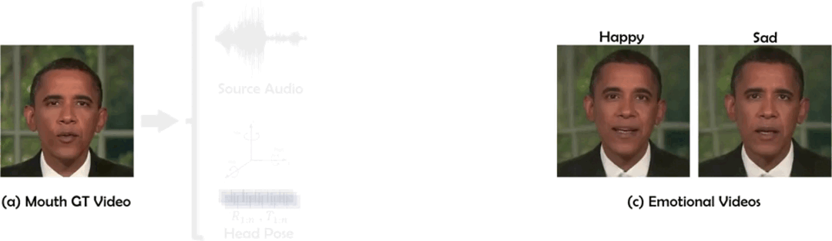

EAT算法分析与改进
1.EAT算法功能
·情感标签+音频+视频驱动单图生成情感说话人脸视频
提取图片及音频特征
根据输入的表情提示计算表情形变残差
第一阶段
第二阶段
$$x_{\left\{s,k\right\}}= T\left(x_{\left\{c,k\right\}}, R_{s}, t_{s}, δ_{\left\{s,k\right\}}\right)=R_{s}x_{\left\{c,k\right\}}+ t_{s}+ δ_{\left\{s,k\right\}}$$
生成器
通过一个A2ET模块学习将输入特征转变为3D潜在表示
通过表情形变残差对AE2ET进行微调
情感说话人视频

Slide 12
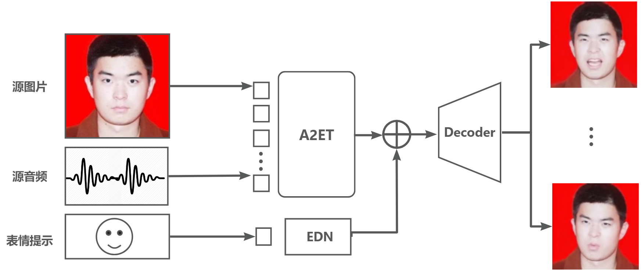
EAT算法概览

Slide 13
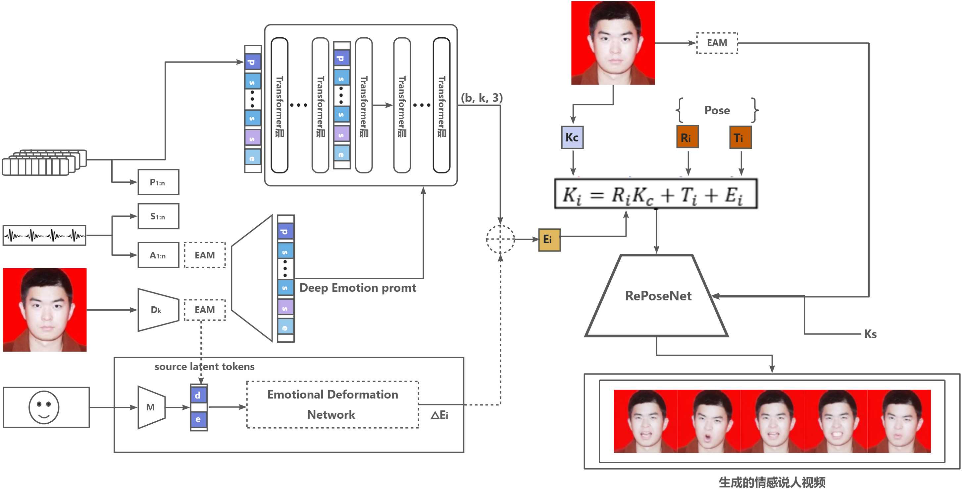
EAT算法核心结构

Slide 14
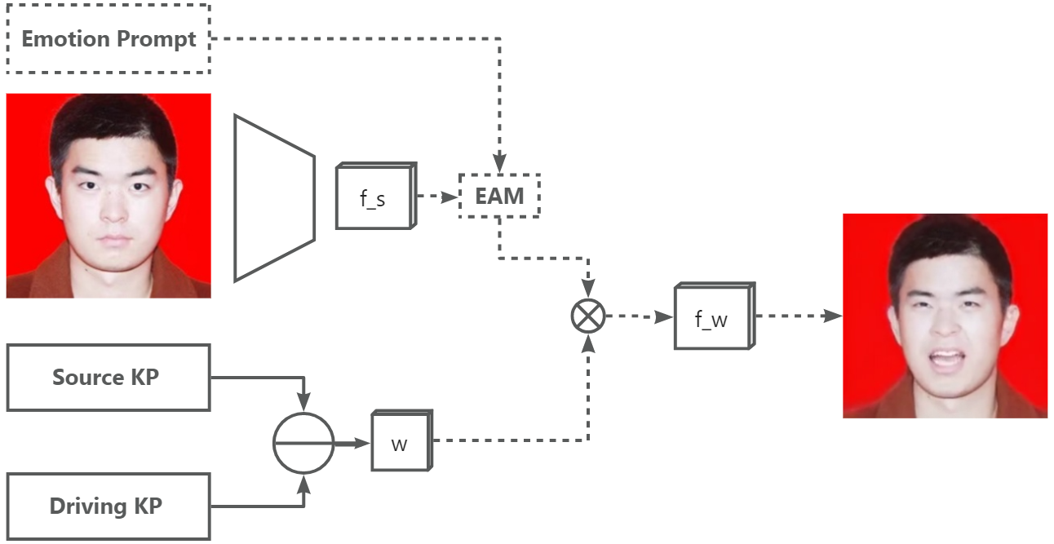
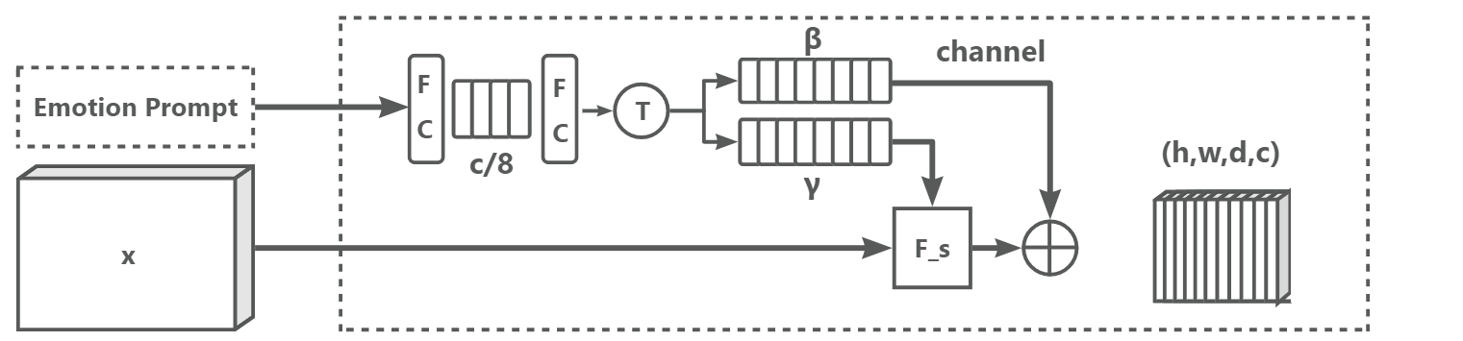
EAT子模块
EAM模块：表情条件下特征
ReposeNet：计算warp矩阵，进行关键点变换
ReposeNet
EAM

Slide 15
EAT算法改进策略
改进的点：
1.EAT推理模块的改进（没有修改网络模型）
·主要对推理模块进行了一个重构，将其作为一个EAT_infer主类，实现对指定输入信息进行处理。
·将模型初始化的操作和数据准备阶段全部拿到初始化函数中。
·将需要用户传递的参数暴露在__call__()中。
·将对图像的crop和提取source latent操作合并。
·语音重采样，并对DeepSpeech语音提取模块加入动态使用内存的配置。
·将返回的帧张量按第一个维度拼接返回，方便GFPGAN的直接调用。

Slide 16
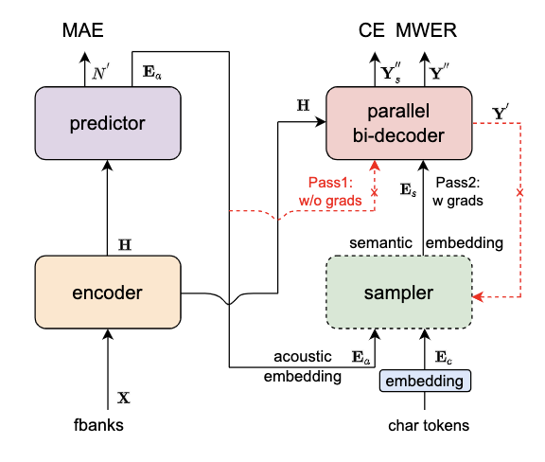
ASR算法分析
五部分组成
1.Encoder
· self-attention
· Conformer
· SAN-M
2.Predictor
· 两层FFN
3.Sampler
4.Decoder
5.Loss Function
核心模块：
· Predictor 模块：基于 Continuous integrate-and-fire (CIF) 的 预测器 (Predictor) 来抽取目标文字对应的声学特征向量，可以更加准确的预测语音中目标文字个数。
· Sampler：通过采样，将声学特征向量与目标文字向量变换成含有语义信息的特征向量，配合双向Decoder 来增强模型对于上下文的建模能力。
· 基于负样本采样的 MWER 训练准则。

Slide 17
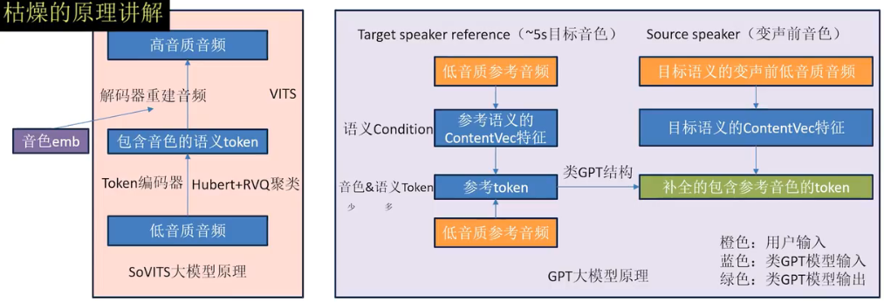
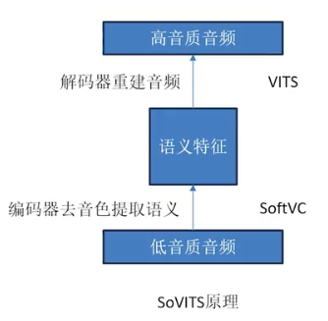
TTS算法分析
算法主要功能：将文本转语音，但是系统想引入音色克隆模块。
1.将泄露音色很大的这个语义特征为音色的引导，引导目标音色。
2.用Hubert+RVQ将音频转换为包含音色的语义的tokens，使用自回归的类GPT模型将tokens补齐，这样推理时，后面的tokens始终会集成一些参考音频的音色。
3.由于token使用的特征漏音色比condition的语义特征更大，因此GPT补全的token更多的是包含参考音频的目标音色。
4.Hubert分担了一部分的音色压力，VITS重建目标音色的压力就小了很多，所以可以Zero-Shot来进行音色克隆了。
1.SoftVC去音色（ContentVec编码器用于去音色）
2.VITS解码器重建音频（音色也是学习的参数）
3.去音色这一步的很困难，一般都是带有音色的特征。

Slide 18
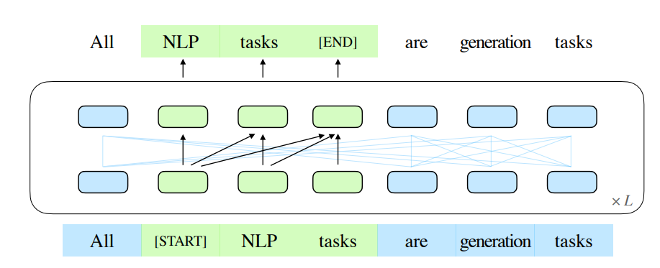
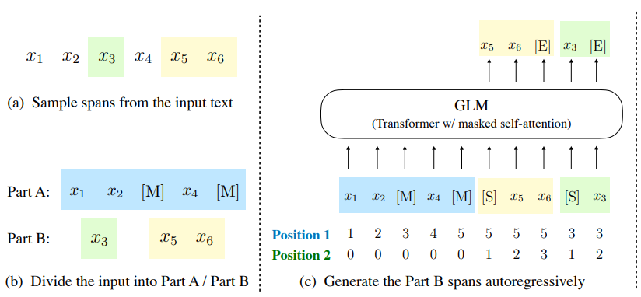
LLM算法分析

Slide 19



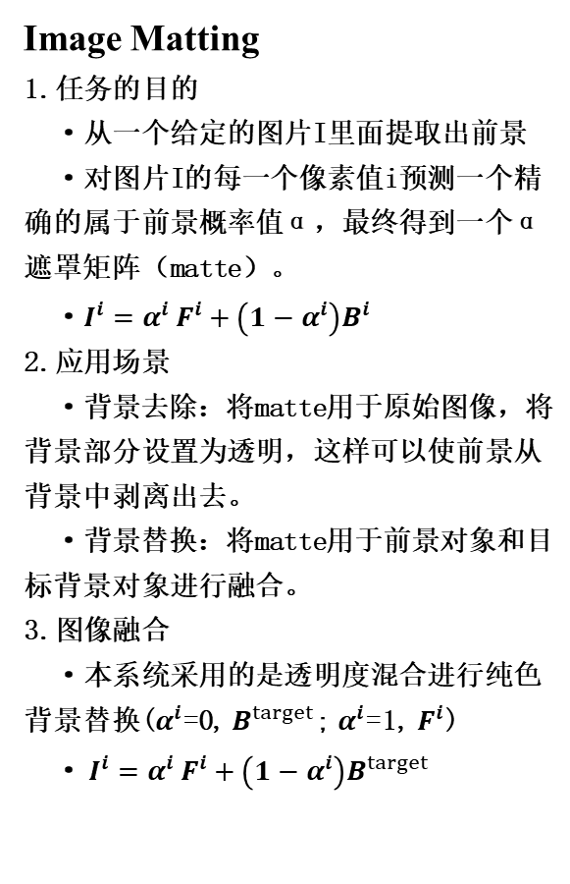
抠图算法分析
Image Matting
1.任务的目的
·从一个给定的图片I里面提取出前景
·对图片I的每一个像素值i预测一个精确的属于前景概率值α，最终得到一个α遮罩矩阵（matte）。
·$I^{i}=\left.α^{i}\right.\left.F^{i}\right.+\left(1−α^{i}\right)B^{i}$
2.应用场景
·背景去除：将matte用于原始图像，将背景部分设置为透明，这样可以使前景从背景中剥离出去。
·背景替换：将matte用于前景对象和目标背景对象进行融合。
3.图像融合
·本系统采用的是透明度混合进行纯色背景替换($α^{i}$=0, $B^{target}$; $α^{i}$=1, $\left.F^{i}\right.$)
· $I^{i}=\left.α^{i}\right.\left.F^{i}\right.+\left(1−α^{i}\right)B^{target}$
Source Image
Matte*255
Foreground Image

Slide 20
情感虚拟人系统设计与测试
Section 3
- 基于大模型的高质量情感虚拟人系统
01 情感说话人功能模块设计
05 LLM功能模块实现
03
02 情感说话人功能模块实现
06 Matting功能模块实现
03 ASR功能模块实现
07 GPFGAN超分模块设计实现
04 TTS功能模块实现
08 系统测试结果

Slide 21
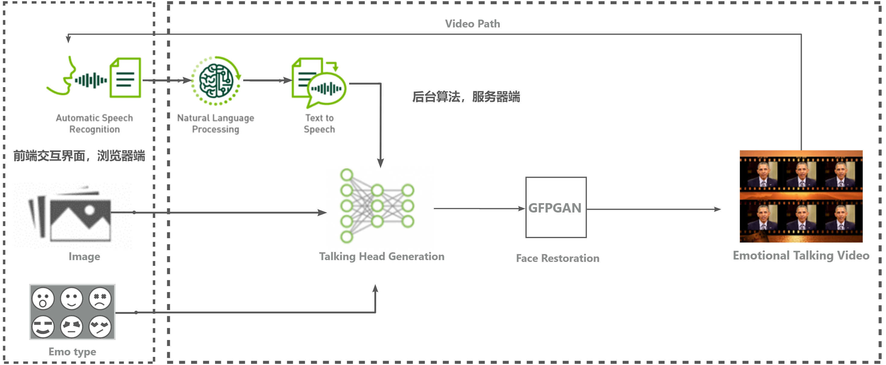
情感说话人功能模块设计
Matting

Slide 22
情感说话人功能模块实现
子功能模块分类
ASR模块采用的ModelScope-FunASR的Paraformer模型
TTS模块采用的GPT-SOVITS项目
1.ASR模块
2.TTS模块
3.LLM模块
4.Matting模块
5.超分模块
6.情感对话虚拟人模块
LLM模块采用的ChatGLM2-6B模型
Matting 模块采用的MODNET模型
超分模块我们选择的GPFGAN模型
情感对话虚拟人模块使用的EAT模块

Slide 23
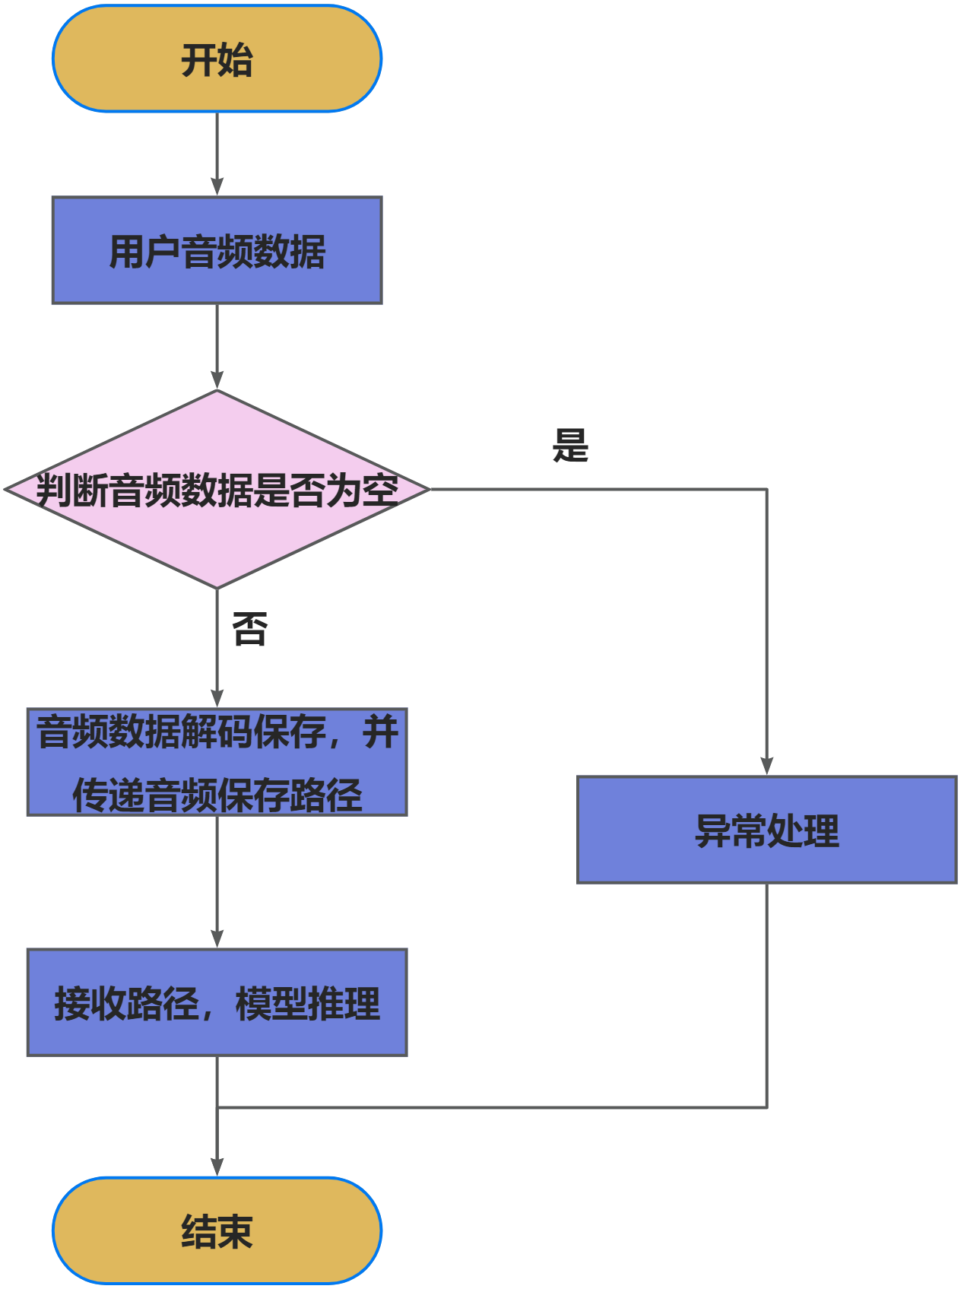
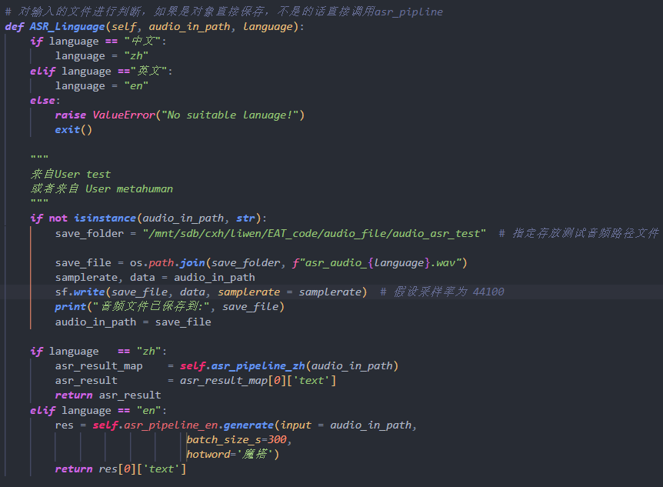
ASR功能模块实现

Slide 24
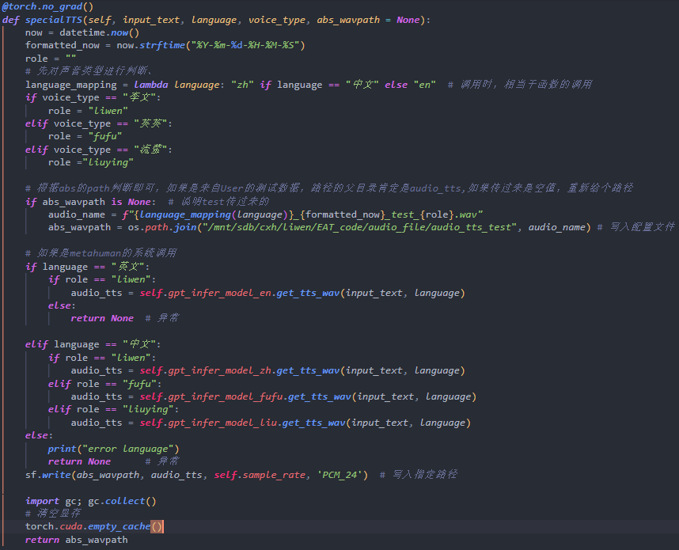
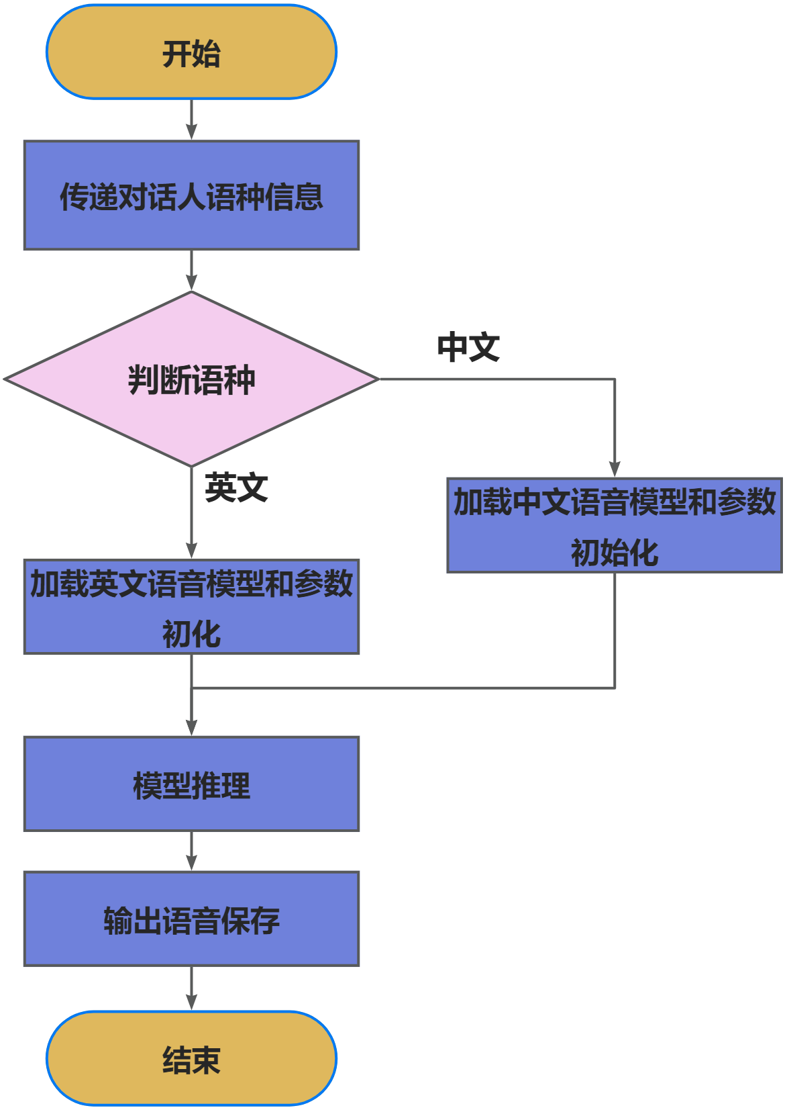
TTS功能模块实现

Slide 25
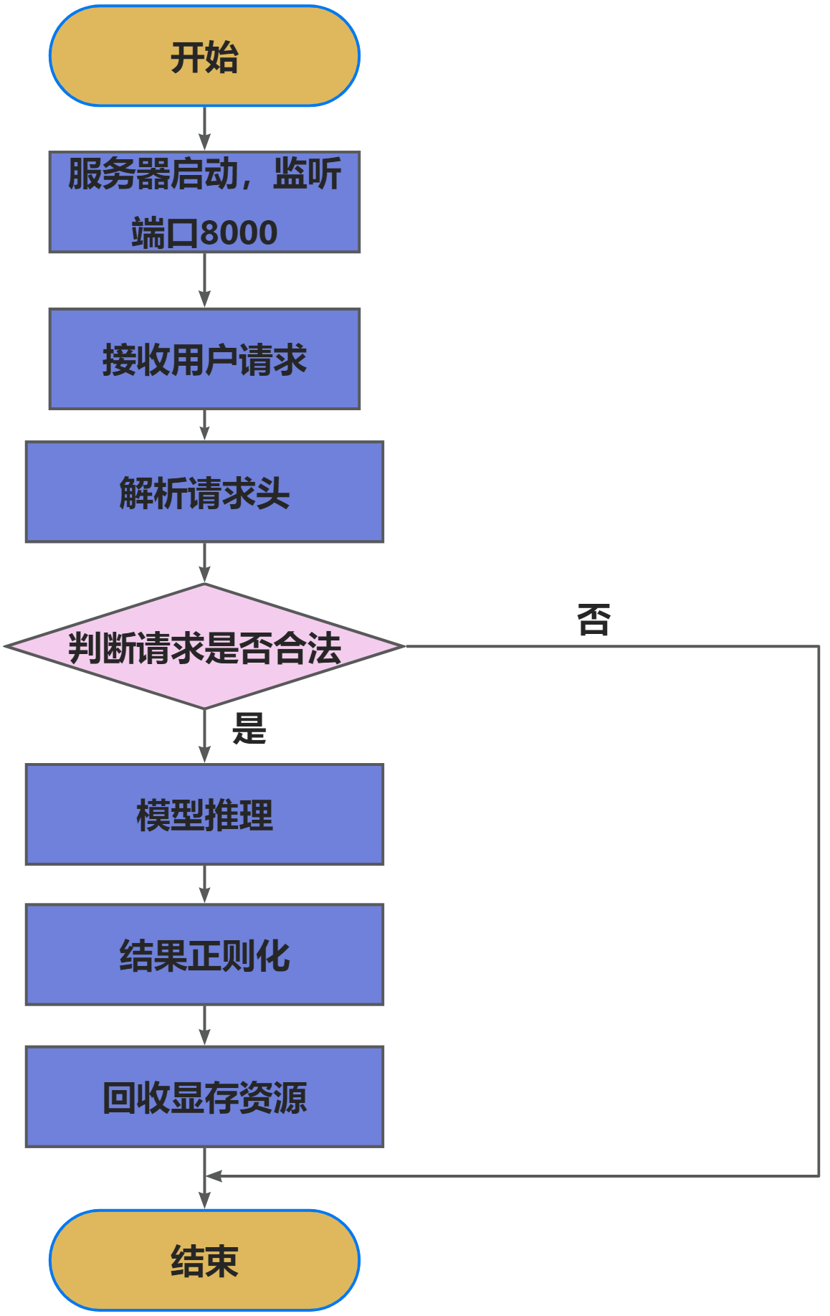
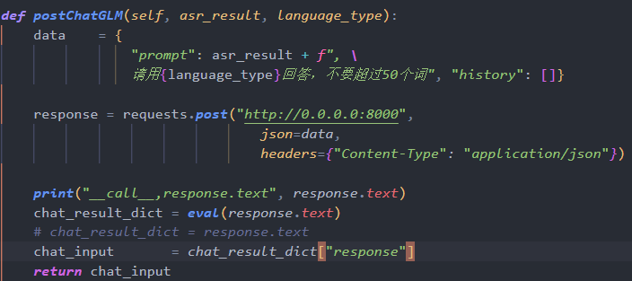
LLM功能模块实现

Slide 26
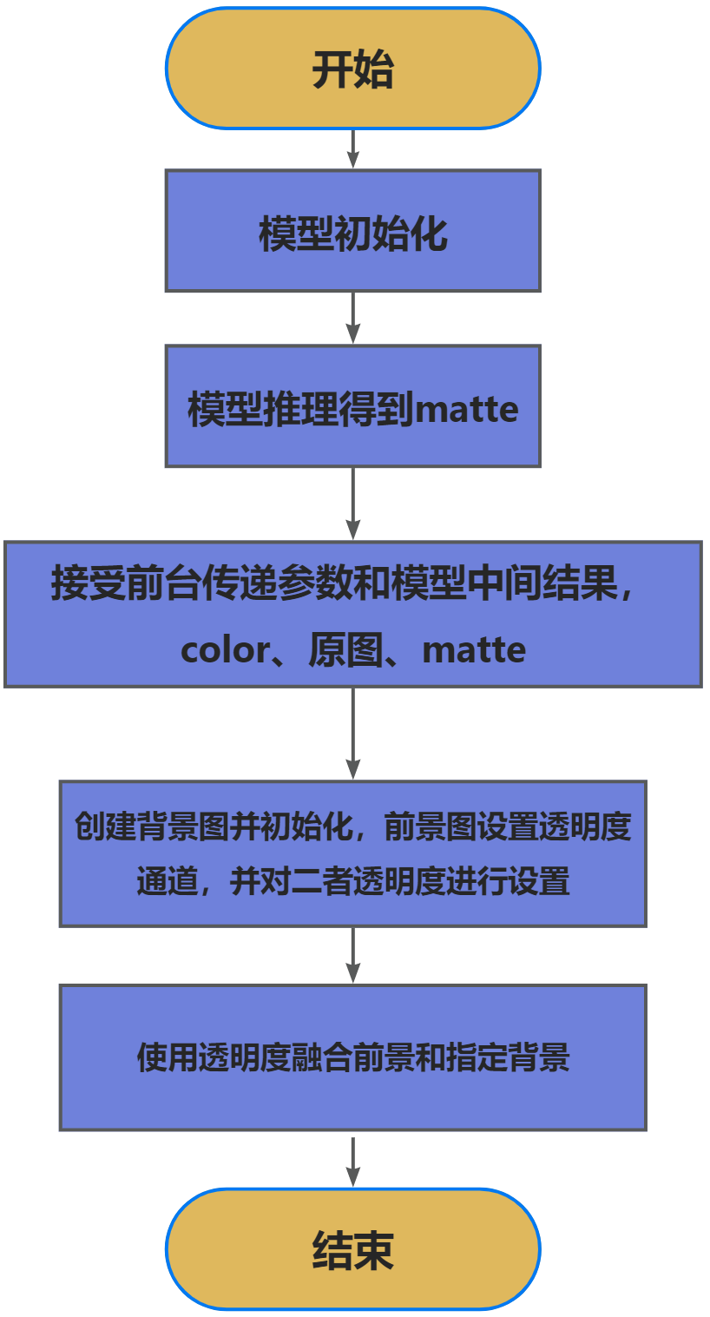
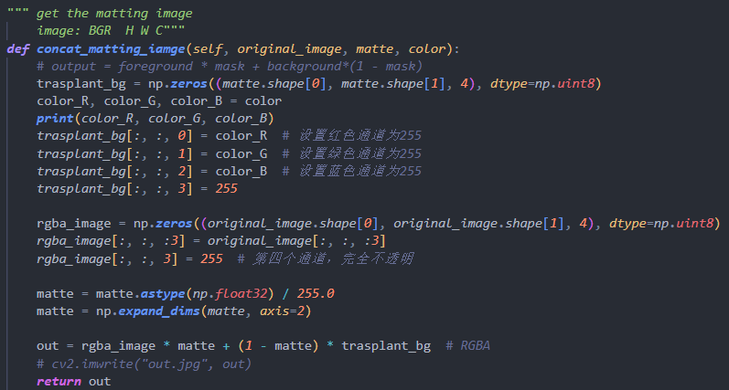
抠图功能模块实现

Slide 27
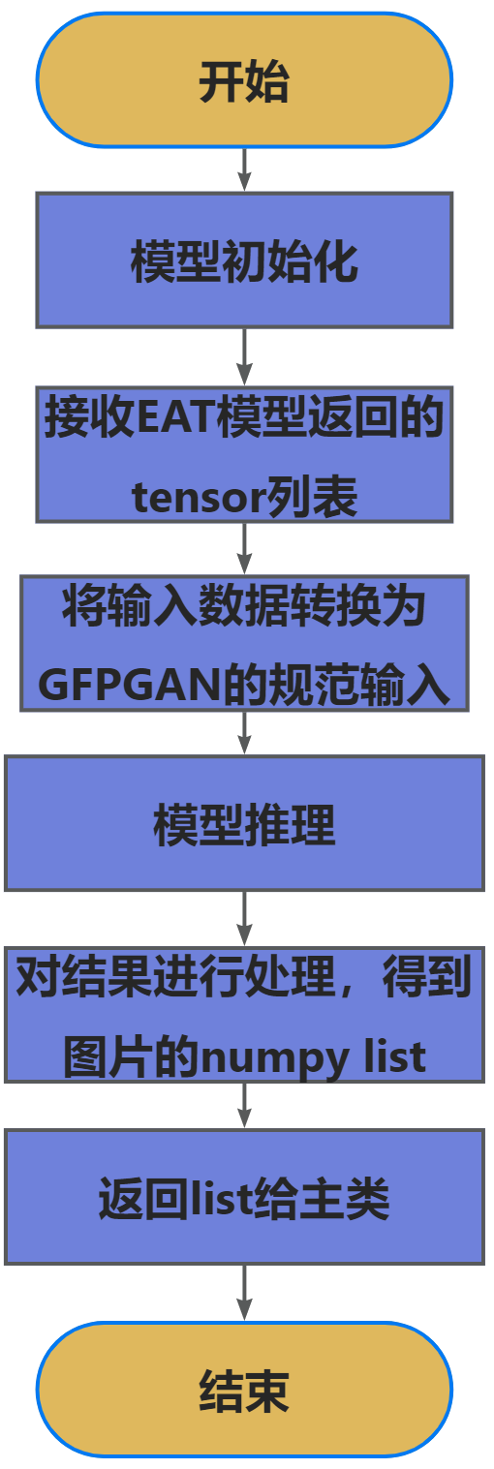
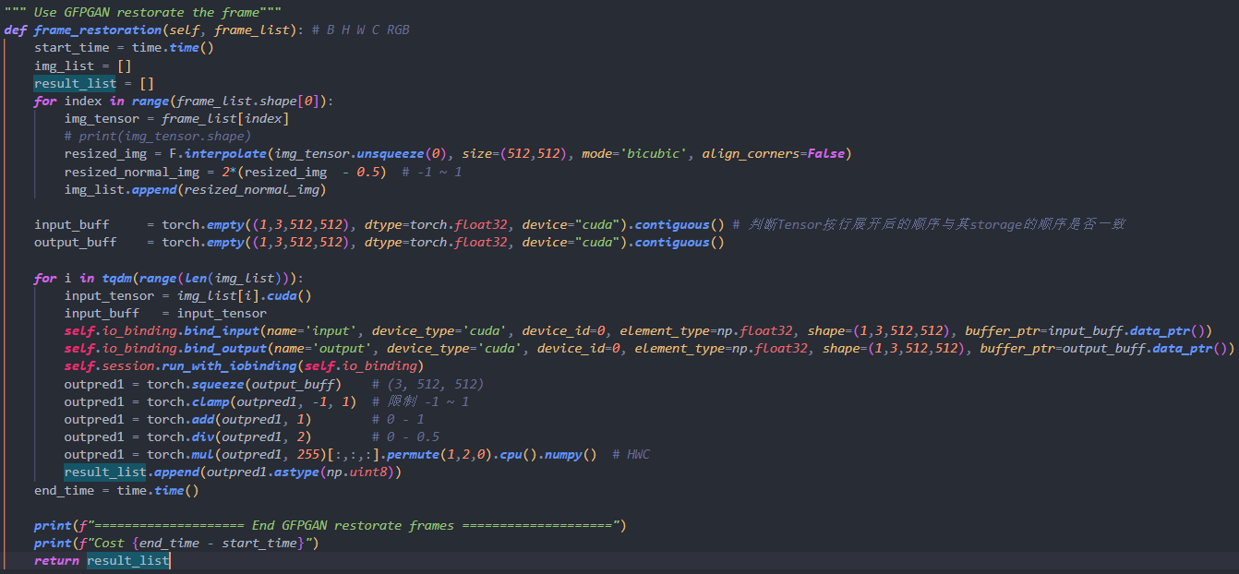
GFPGAN功能模块实现

Slide 28


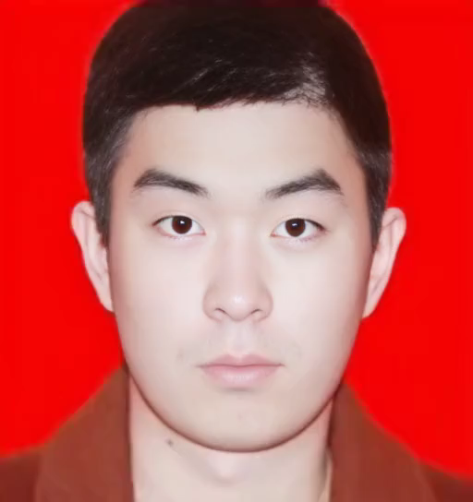
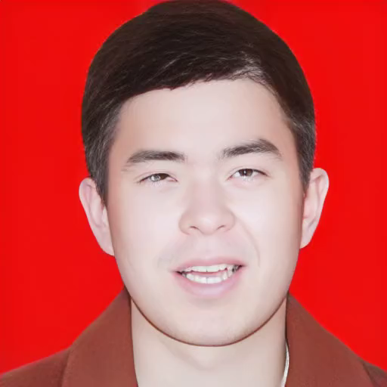
相关模型结果对比
选取了两种Talking Head主流模型做对比
Wav2Lip（GAN）
SadTalker（Pose0）
Ours EAT

Slide 29
研究的不足和展望
Section 4
- 基于大模型的高质量情感虚拟人系统
04
01 系统可以优化的方案
02 一些思考

Slide 30
系统可以优化的方案
语音提取就加速
虚拟人肢体
A2ET对中文的支持
持续部署方式
目前EAT模块的语音特征提取模块采用的DeepSpeech的方式，这种方式使用单卡非常慢。
目前本系统的虚拟人只有头部，由于头部肩膀的抖动不好将生成的帧贴回原图使虚拟人有肢体部分
由于A2ET是在Voxceleb2数据和MEAD英文数据训练的，由于中文与英文音素存在差别，所以需要在中文数据集上重训
Gradio静态内网穿透的方式只允许存在3天，可以使用nginx部署web应用，并且配置负载均衡

Slide 31
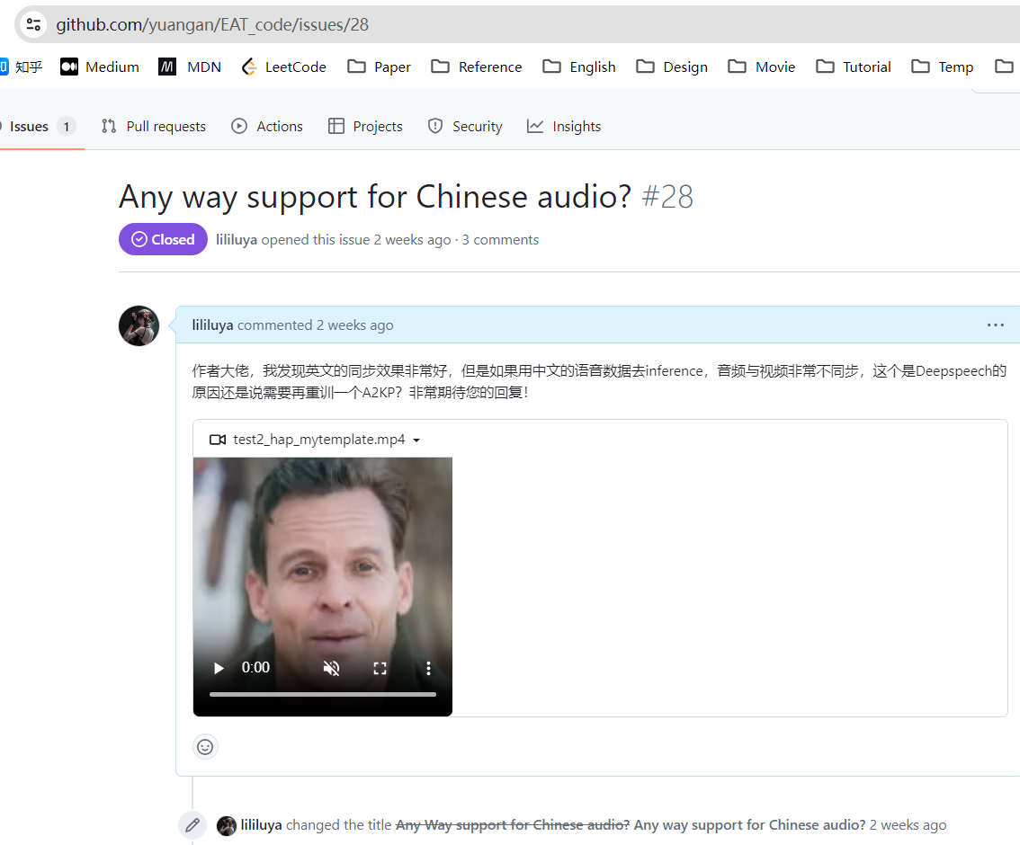
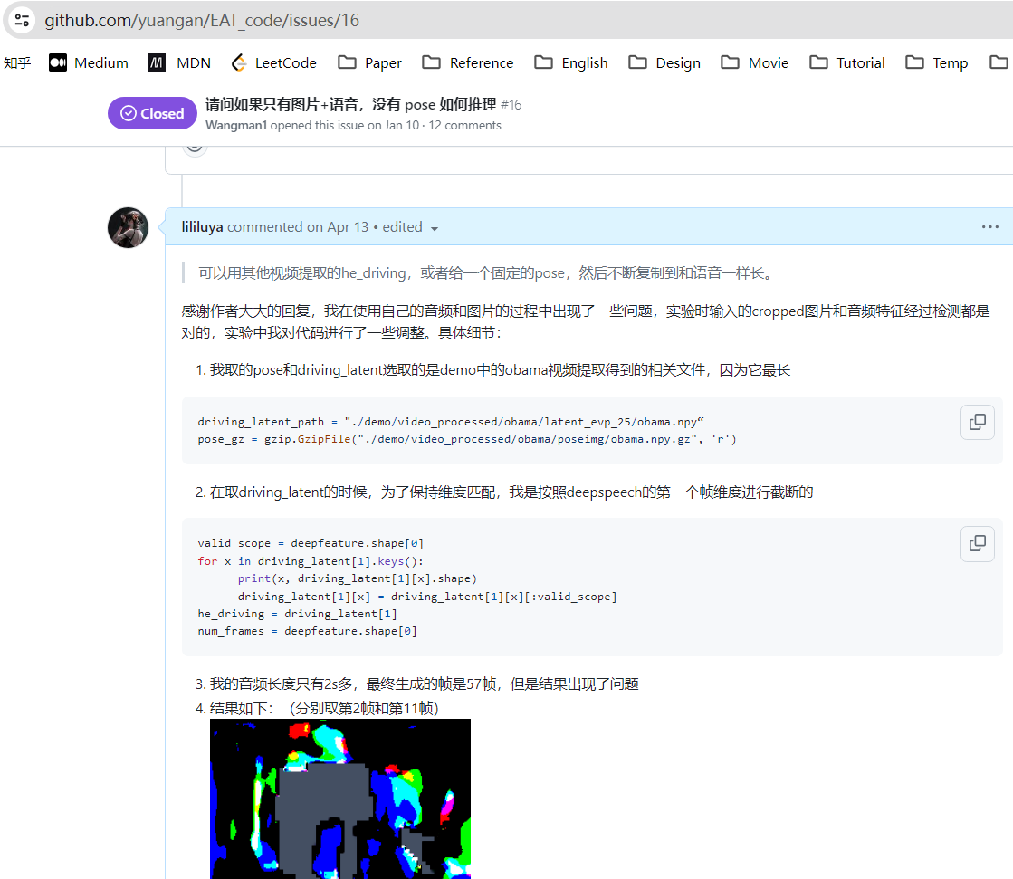
碰到的问题

Slide 32

一些思考
AI技术安全问题
1.目前虚拟人已经发展到可以用于制作数字分身，不管是声音还是面部都可以做到几乎一致。
2.虚拟人技术带来极大便利的同时会对人的隐私以及身份带来极大的安全隐患
·只要获取一个人的视频就可以几乎完美复刻一个人的虚假视频信息。
·需要一些AI对抗的手段来对虚假的生成视频进行鉴别。
3.虚拟人技术的滥用可能会触犯相关的法律法规，所以明确相关法律后合法使用虚拟人。

Slide 33
请各位老师批评指正!
湖北大学计算机与信息工程学院

